Slide 1
Η ιστορία της Εκκλησίας και η μελέτη της
Χαρά Μακάρογλου
Γ΄2

Slide 2
Θα μάθουμε!
Το περιεχόμενο του όρου << Εκκλησία>>
Τη σημασία που έχει η γνώση της ιστορίας της Εκκλησίας
Τον τρόπο μελέτης της ιστορίας της Εκκλησίας

Slide 3
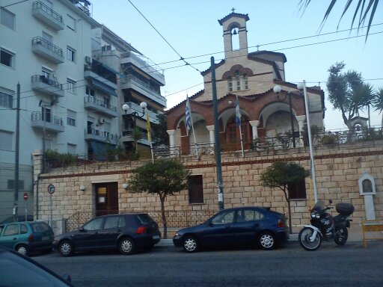
Το περιεχόμενο του όρου <<Εκκλησίας>>
Η λέξη Εκκλησία είναι σύνθετη από το εκ-καλώ που σημαίνει προσκαλώ. Χρησιμοποιήθηκε όμως από τους χριστιανούς για τη συμμετοχή τους στη Θεία Ευχαριστία. Ο σκοπός όμως της Εκκλησίας είναι η προσωπική συνάντηση και η ένωση του κάθε βαπτισμένου με το Χριστό.

Slide 4
Τη σημασία που έχει η γνώση της ιστορίας της Εκκλησίας
Η πορεία της Εκκλησίας μέσα στην Ιστορία και η προσφορά της στην πνευματική ιστορία και στον πολιτισμό είναι σημαντική αφού μεταμορφώνουν τη γενικότερη ανθρώπινη ιστορία.

Slide 5
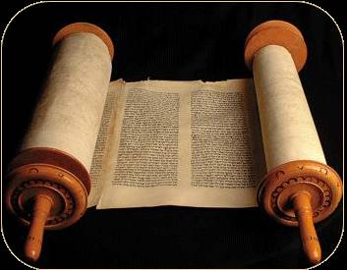
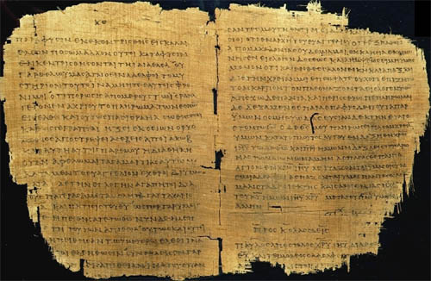
Τον τρόπο μελέτης της ιστορίας της Εκκλησίας
Η μελέτη της Εκκλησιαστικής ιστορίας γίνεται από τις αρχαιολογικές πήγες που ανακάλυψε και από τα κείμενα των εκκλησιαστικών συγγραφέων και πατέρων της Εκκλησίας. Όμως για τη σωστή μελέτη της απαιτείται η αντικειμενικότητα και η αμεροληψία.

Slide 6
ΤΕΛΟΣ
ΧΑΡΑ ΜΑΚΑΡΟΓΛΟΥ
Γ΄2
Πηγές : Σχολικό βιβλίο
Εικόνες Google

